Slide 1

Produktpräsentation
JGP-P
Universalgreifer

Slide 2
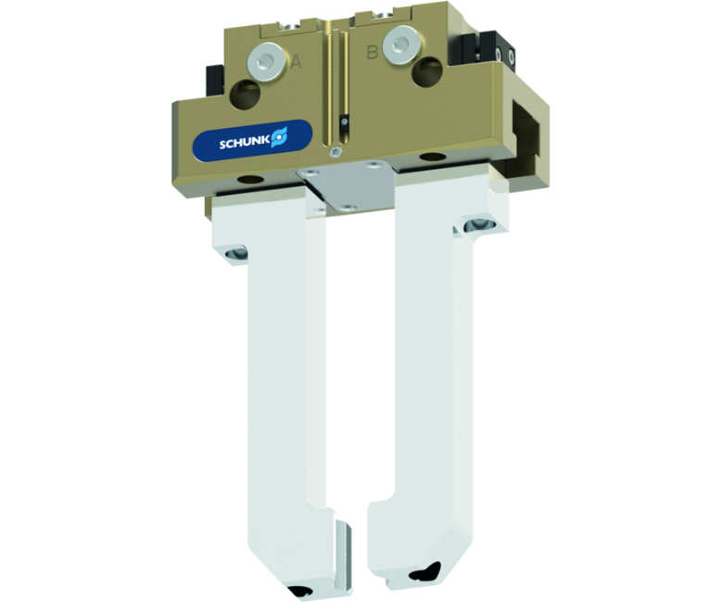
Universalgreifer
Universeller 2-Finger-Parallelgreifer mit T-Nuten-Gleitführung und bestem Preis-Leistungsverhältnis
Der performancestarke Greifer mit diversen Abfragemöglichkeiten – auch induktiv
Zehn passende Sensorsysteme für den Greifer

Slide 3

Zuverlässig. Belastbar. Alternativ.

Slide 4
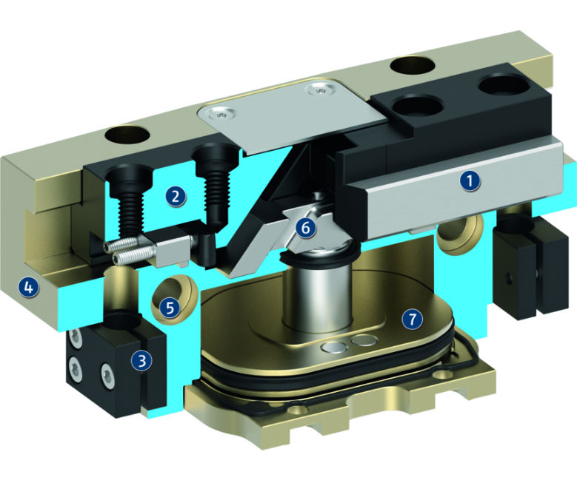
Funktionsprinzip
Funktionsbeschreibung
Der Kolben wird über Druckluft nach oben bzw. unten bewegt.
Die schrägen Wirkflächen des Keilhakens erzeugen dabei eine synchrone parallele Backenbewegung.
1
T-Nuten-Gleitführung
2
Grundbacke
3
Halterung für Sensorik
4
Gehäuse
5
Zentrier- und Befestigungsmöglichkeiten
6
Keilhakenprinzip
7
Kolben

Slide 5
Vorteile – Ihr Nutzen
Konzentration auf das Wesentliche für ein Maximum an Wirtschaftlichkeit
Widerstandsfähige T-Nuten-Gleitführung für präzise Handhabung unterschiedlicher Werkstücke
Umfangreiches Sensorzubehör für vielfältige Abfragemöglichkeiten und Überwachung der Hubposition
Maximale Antriebskolbenfläche für maximale Greifkräfte
Keilhakenprinzip für hohe Kraftübertragung und synchronisiertes Greifen
Befestigung an zwei Greiferseiten in drei Anschraubrichtungen für universelle und flexible Montage des Greifers
Energieversorgung über schlauchlosen Direktanschluss oder über Verschraubungen für universelle und flexible Montage des Greifers

Slide 6
Technische Daten
Technische Daten Übersicht
Baugröße | Hub pro Backe | Schließkraft | Öffnungskraft | Empfohlenes Werkstückgewicht | Eigenmasse | Max. zulässige Fingerlänge
 | [mm] | [N] | [N] | [kg] | [kg] | [mm]
40 | 2.5 | 180 .. 235 | 200 .. 260 | 0.9 | 0.08 .. 0.1 | 55 .. 60
50 | 2 .. 4 | 220 .. 490 | 235 .. 520 | 1.1 .. 1.9 | 0.17 .. 0.2 | 66 .. 75
64 | 3 .. 6 | 350 .. 920 | 375 .. 1050 | 1.75 .. 3.6 | 0.27 .. 0.35 | 80 .. 90
80 | 4 .. 8 | 550 .. 1500 | 610 .. 1600 | 2.75 .. 5.5 | 0.51 .. 0.63 | 100 .. 110
100 | 5 .. 10 | 870 .. 2200 | 930 .. 2400 | 4.35 .. 8.75 | 0.9 .. 1.1 | 125 .. 145
125 | 6 .. 13 | 1400 .. 4200 | 1520 .. 4450 | 7 .. 15 | 1.4 .. 1.9 | 160 .. 180
160 | 8 .. 16 | 2500 .. 6300 | 2800 .. 6900 | 12.5 .. 24.5 | 3 .. 3.8 | 200 .. 220
200 | 25 | 3800 .. 5050 | 4050 .. 5500 | 19 | 5.4 .. 7 | 240 .. 280
240 | 30 | 5300 .. 7800 | 5600 .. 8300 | 26.5 | 8.7 .. 11.8 | 280 .. 320
300 | 35 | 6600 .. 8200 | 6800 .. 8400 | 33 | 13.7 .. 17.2 | 300 .. 350

